Slide 1
Компетентностный подход – создание условий для овладения учащимися комплексом компетенций, направленных на форми-рование личности, способной адапти-роваться в условиях социально-полити-ческого, рыночно-экономического, инфор-мационно-коммуникационного насы-щенного пространства.
Компенентностный подход – это совокупность:
целей образования
отбора содержания образования
организации образовательного процесса
оценки образовательных результатов

Slide 2
«Инновационная деятельность и развитие профессионально-личностных качеств педагогов, как необходимое условие повышения качества образования»
Этапы работы над методической темой:
2111-2012 учебный год
«Профессионализм»
Развитие профессионально-личностных качеств педагогов в условиях реализации программ модернизации образования.
2012-2013 учебный год:
« Инновационность»
Разработка проекта инновационных идей (определение нового содержания и новых технологий) и запуск процесса реализации инноваций в своей педагогической практике.
2013-2014 учебный год:
«Качество»
Создание системы педагогического мониторинга для диагностики качества образования и качественных изменений «образа школы».

Slide 3
Непрерывное совершенствование уровня педагогического мастерства преподавателей и их компетенций в области определенной науки (учебного предмета) и методики преподавания.

Slide 4
Профессор А.А. Крылов пишет:
«... мастер педагогического труда – это, прежде всего, высококомпетентный в психолого-педагогической и собственной предметной области специалист, умеющий репродуцировать на высоком уровне профессиональные знания, навыки, умения».

Slide 5
Компетенция –совокупность взаимосвязанных качеств личности (знаний, умений, навыков, способов деятельности), задаваемых по отношению к определенному кругу предметов и процессов, необходимых чтобы качественно и продуктивно действовать по отношению к ним.(критерий того, как должна быть выполнена работа, деятельность).

Slide 6
Компетентность - владение, обладание человеком соответствующей компетенцией, включающей его личностное отношение к ней и предмету деятельности, способность человека решать профессиональные задачи и получать необходимые результаты (критерий того, что должно быть выполнено).

Slide 7
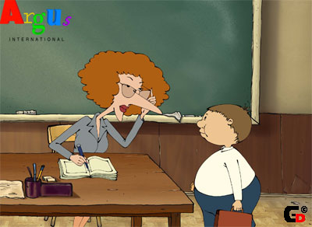
Профессионализм - это достижение высоких образцов осуществления нескольких сторон педагогического труда (деятельность, общения, личности педагога).

Slide 8
Психолого-педагогическая компетентность педагога – это совокупность определенных качеств (свойств) личности с высоким уровнем профессиональной подготовленности к педагогической деятельности и эффективному взаимодействию с учащимися в образовательном процессе .
М. И. Лукьянова.

Slide 10
Профессиональная компетентность педагога - интегративная система профессионально значимых личностных свойств, приобретенных педагогом как в процессе общего и специального образования, так и на основе практического опыта, обеспечивающих высокий уровень профессиональной педагогической деятельности.

Slide 11
Критерии профессиональной компетентности педагога:
Общекультурный
Общепрофессиональный
Коммуникативный
Личностный
Саморазвития и самообразования

Slide 12
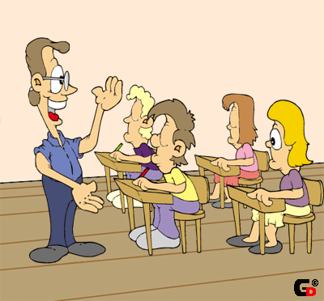
Критерии профессиональной компетентности педагога
Общекультурный
Общепрофессиональный
Коммуникативный
Личностный
Саморазвитие
Самообразование
1. Общая образованность и красота кругозо- ров;
2.Информирован-ность в области культурных нови-нок;
3. Культура речи.
1. Владение содержанием учебных дисциплин;
2. Владение современными теориями и технологиями обучения и воспитания;
3. Знание и реальный учет факторов, обеспечивающих успешность педагогичес-кой деятельности.
1. Потребность в об-щении с детьми
2. Эмоциональная от-зывчивость
3.Доброжелательный и конструктивный стиль общения
1. Профессиональ-ная направленность личности
2. Наличие специ-фических профес-сиональных св-тв
3. Наличие специ-фических психофи-зиологических свойств
1. Самокри-тичность, тре-бовательность к себе
2. Склонность к инновацион-ной деятель-ности
3. Исследова-тельность стиль деятельности

Slide 13
Педагог должен уметь:
успешно решать свои собственные жизненные проблемы;
ориентироваться в ситуации на рынке труда;
видеть и понимать действительные жизненные интересы своих учеников;
проявлять уважение к своим ученикам, к их суждениям;
чувствовать проблемность изучаемых ситуаций;
связывать изучаемый материал с повседневной жизнью;
закреплять знания и умения в учебной и во внеучебной практике;
планировать урок с использованием всего разнообразия форм и методов учебной работы;

Slide 14
Педагог должен уметь:
ставить цели и оценивать степень их достижения совместно с учащимися;
в совершенстве использовать метод «Создание ситуации успеха»;
привлекать для обсуждения прошлый опыт учащихся;
оценивать достижения учащихся не только отметкой-баллом, но и содержательной характеристикой;
оценивать учеников не только по предмету, но и в развитии тех или иных жизненно важных качеств;
видеть пробелы не только в знаниях, но и в готовности к жизни.

Slide 15
Психолого-педагогическая и дефектологическая компетентность педагога включает в себя:
осведомленность педагога об индивидуальных особенностях каждого ученика, его способностях, сильных сторонах воли и характера;
осведомленность в области процессов общения, происходящих в группах, с которыми педагог работает, процессов, происходящих внутри групп как между учащимися, так и между педагогом и группами, педагогом и учащимися, знание того, в какой мере процессы общения содействуют или препятствуют достижению искомых педагогических результатов;
осведомленность педагога в оптимальном выборе методов обучения, о способностях профессионального самосовершенствования, а также о сильных и слабых сторонах своей собственной личности и ее деятельности и о том, что и как нужно сделать в отношении самого себя, чтобы повысить качество самого себя.

Slide 16
Направления:
Проведение всех уроков с использованием специальных методов и приемов, направленных на восполнение пробелов в формировании полноценной речевой деятельности
Проведение специальных логопедических занятий
Соблюдение речевого режима

Slide 17
Самоподготовка – один из важных
моментов работы педагога – воспитателя,
строится на определенных принципах:
Закрепление знаний, умений и навыков
Развитие самостоятельности учащихся (развитие
познавательной активности, воспитания у уча-
щихся умения учиться)
Индивидуальный подход к учащимся.
Связь учителя и воспитателя
Постоянная речевая коррекция

Slide 18
Качество выполнения домашнего задания (начальное звено)
33,2%

Slide 19
Качество выполнения домашнего задания ( 5 - 6 классы)

Slide 20
Качество выполнения домашнего задания (7 – 9 классы)
Д/з выполняется
кач-но, уч-ся
систематически
готовы к уроку

Slide 21
Качество выполнения домашнего задания (10 «А», 10 «Б» классы)

Slide 22
Основные трудности при выполнении д/з

Slide 23
Основные трудности при выполнении д/з

Slide 24
Основные трудности при выполнении д/з

Slide 25
Умные мысли для вашей души:
- Люблю предмет, который я люблю
- Мне такт и интуиция опора
- Я горы вмиг с ребятами сверну
- Я слушаю детей – какое чудо!
- Я и творить, и натворить умею
- Свои ошибки детям я прощаю
- Мне юмор в детстве подмешали в молоко
- Я знаю мало, и я это знаю
- Я от души со всеми терпелива!
- Профессия досталась мне от Бога!

